Slide 1
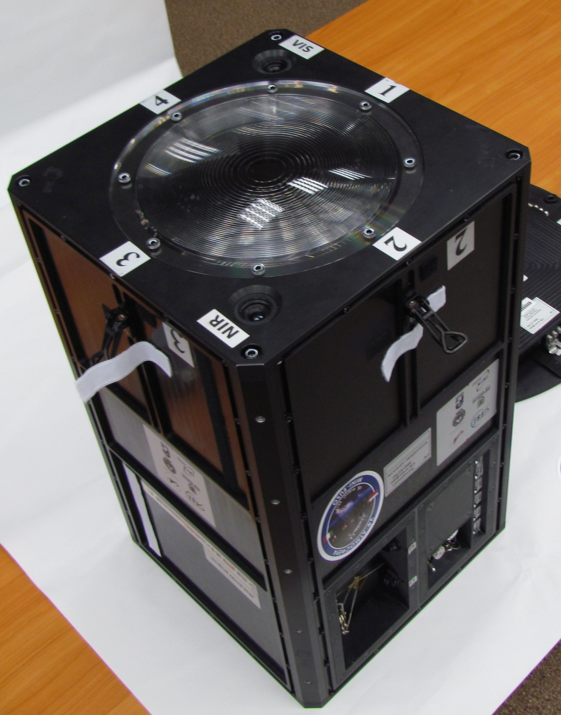
Mini-EUSO/UV-Atmosphere
Programma congiunto ASI - Roscosmos
Lanciato nell’ambito della missione «Beyond» L. Parmitano sulla ISS il 22.08.2019
Operato da cosmonauti russi
Leadership italiana
Analisi - Simulazioni
Progettazione, realizzazione, integrazione in Italia
HW sviluppato da collab. JEM-EUSO (lenti, elettr. sup. focale…)
Due modelli (FM e EM) e due ground model
Sviluppati in tre anni (@LNF/SPCM)
1/100 di futuri rivelatori di UHECR dallo spazio (stessa luce/pixel)
25 cm
62 cm
37 cm

Slide 2
Science with Mini-EUSO
Observations from ISS
Night UV emissions from the Earth
Transient luminous events (TLEs: sprites, blue and
gigantic jets, halo, ELVEs, etc.)
Meteors
UHECR: threshold energy for UHECR detection around 10²¹ eV
Strange quark matter (SQM)
Airglows
Space debris tracking

Slide 4
